Slide 1
מערכת שידורים לאומית

Slide 2
שירת יום הזיכרון
ספרות, חמ"ד
שם המורה: דורית גלסר

Slide 3
מה נלמד היום?
השיר "ואחי שותק" מאת אמיר גלבוע
שירים ויום הזיכרון לחללי צה"ל.
קריאת השיר "ואחי שותק" בית אחר בית. הפסקה להסבר בין בית לבית.
הצבעה על אמצעים אומנותיים בשיר ותרומתם לתוכן שלו.

Slide 4
יום הזיכרון והשירה העברית
Notes:
יום הזיכרון לחללי צה"ל הוא יום מיוחד. מול מותם של החיילים והאזרחים עם ישראל עוצר לרגע מריבות, מחלוקות ומתחבר יחד. עוד לפני שקמה מדינת ישראל נהרגו אנשים צעירים כדי שהיא תוכל לקום. בייבוש ביצות ובהגנה על יישובים. בהמשך במלחמות ובפעולות תגמול. כל אותם רגעים מלווים בכתיבה של מי שסביב הנופלים ולעיתים אפילו של הנופלים בעצמם. היום נקדיש את השיעור לעיון בשיר יוצא דופן שיצא לאור סמוך מאד לקום המדינה. שיר שעוסק בכאב של אדם יחיד, לא של העם והלאום.

Slide 5
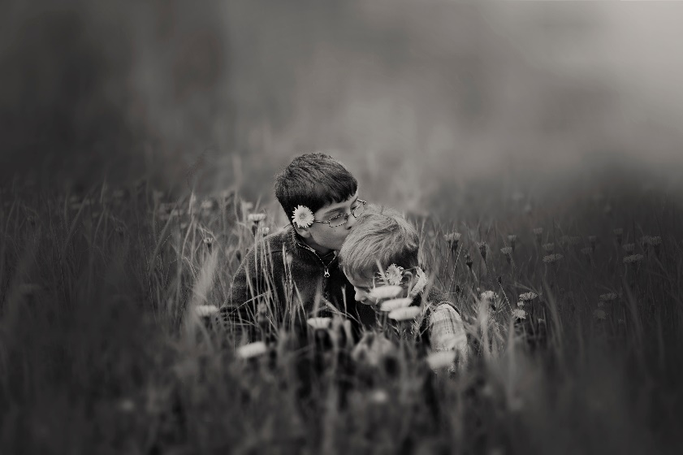
ואחי שותק
מאת אמיר גלבוע
Notes:
החידה בשיר. "ואחי שותק" מאת אמיר גלבוע נפתח בחידה. השתיקה היא מול משהו, כלפי משהו. למה הוא שותק. מהי ו' החיבור שמחברת שום דבר ופותחת את שם השיר שלפנינו? אנחנו נקרא את השיר בית אחרי בית ונפענח אותו במקטעים. נפסיק בין הבתים כדי להרגיש את החידה הזו, לחוש את היצירה כמו שגלבוע כתב והתכוון.

Slide 6
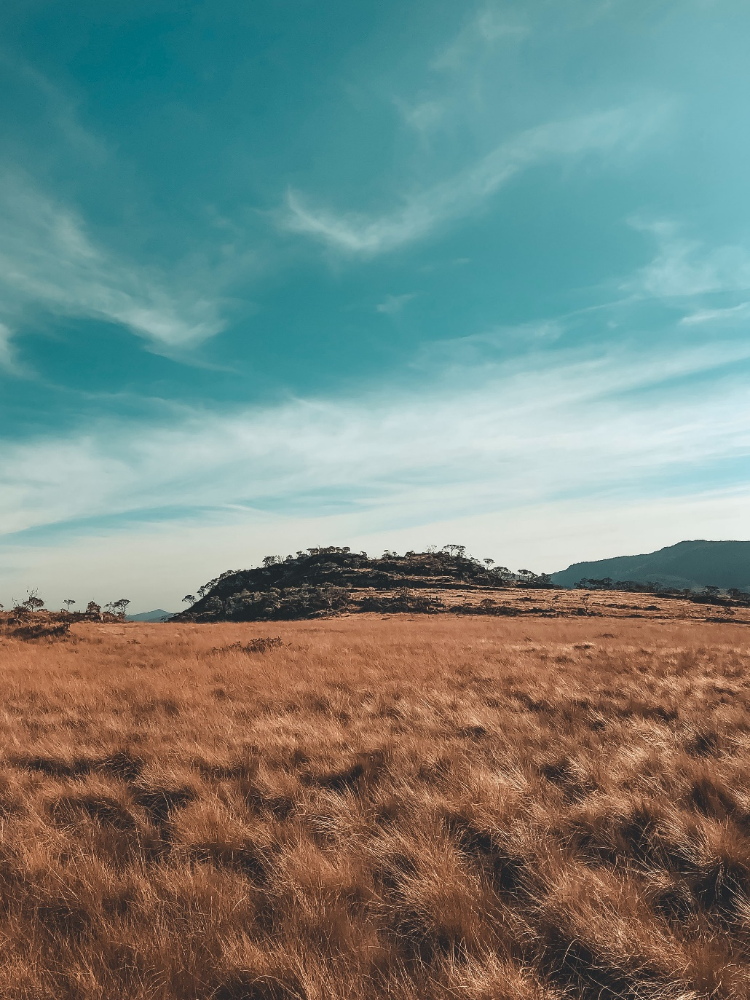
בית א'
אָחִי חָזַר מִן הַשָּׂדֶה בְּבֶגֶד אָפֹר. וַאֲנִי חָשַׁשְׁתִּי שֶׁמָּא חֲלוֹמִי יִתְבַּדֶּה וְהִתְחַלְתִּי מִיָּד אֶת פְּצָעָיו לִסְפֹּר. וְאָחִי שׁוֹתֵק.
איזה שדה?
תהייה על הבגד?
מהו החלום?
מדוע לספור פצעים?!?
מדוע שותק האח?
Notes:
להוסיף תמונות. להפוך להנפשה אחת את כל המשפטים.

Slide 7
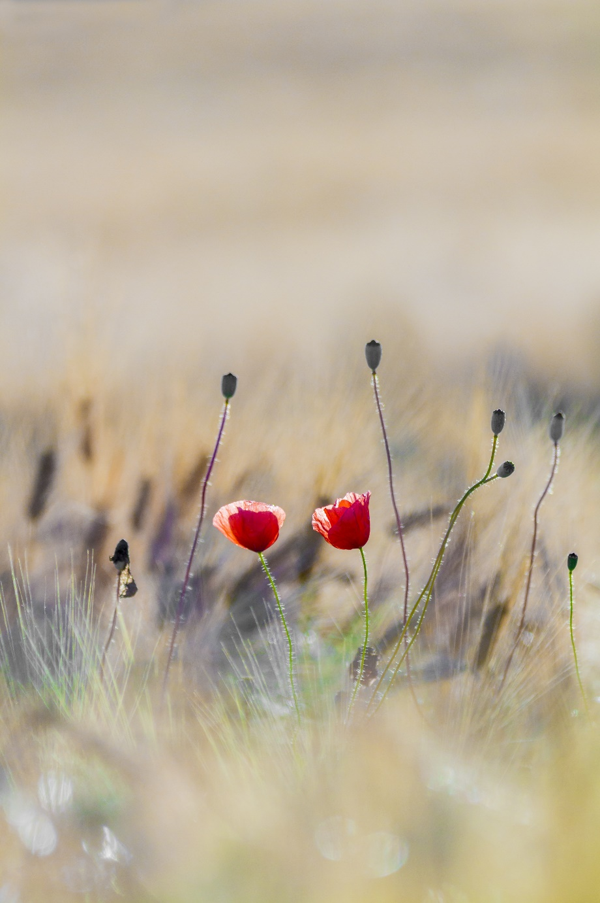
הבגד האפור = סגין.
תחבושת עם דם
פרגים אדומים כמו דם.
ריבוי פעולות מול שתיקה.
איספלנית – פלסטר, תחבושת
סגין = מעיל צבאי
בית ב'
אַחַר חִטַּטְתִּי בְּכִיסֵי הַסָּגִין וּמָצָאתִי אִסְפְּלָנִית שֶׁיָּבֵשׁ כִּתְמָהּ. וּבִגְלוּיָה שְׁחוּקָה אֶת שְׁמָהּ תַּחַת לְצִיּוּר שֶׁל פְּרָגִים. וְאָחִי שׁוֹתֵק.
Notes:
לקצר טקסט. לצמצם הנפשות.

Slide 8
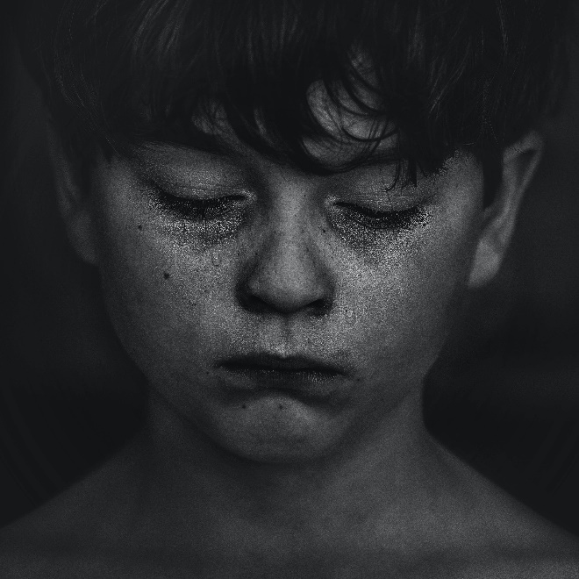
מה הבנו עד כה מהשיר?
תעלומה. משהו לא מדובר עד הסוף.
האח שותק. למה הוא שותק?
תחושה קשה. חלום שמתבדה, פצעים, שתיקה, אדום כדם.
פעילות רבה. חושש, סופר, מחטט, מוצא. מול אלה שתיקה.
ההבנה – אח חוזר משדה הקרב.
הוא פצוע ושותק.
Notes:
לקצר את הטקסט.

Slide 9
ואחי שותק / אמיר גלבוע
עיון בבית ג'
אָז הִתַּרְתִּי אֶת הַצְּרוֹר וְהוֹצֵאתִי חֲפָצָיו, זֵכֶר אַחַר זֵכֶר. הֵידָד, אָחִי, אָחִי הַגִּבּוֹר, הִנֵּה מָצָאתִי אוֹתוֹתֶיךָ! הֵידָד, אָחִי, אָחִי הַגִּבּוֹר, אָשִׁיר גַּאֲוָה לִשְׁמֶךָ! וְאָחִי שׁוֹתֵק. וְאָחִי שׁוֹתֵק.
וְדָמוֹ מִן הָאֲדָמָה זוֹעֵק.
תנצב"ה: תהא נפשו צרורה בצרור החיים.
החפצים הופכים לזכר
אירוניה : שירי הלל למת? שירי קינה?
פניה ישירה לאח
אותות : חיים? אותות גבורה?
Notes:
הרמז – התרתי את הצרור. תהא נפשו צרורה בצרור החיים. שורה חוזרת: הדד אחי אחי הגיבור – מילה חוזרת. התעקשות על האח החי ככל שההבנה שהוא מת גוברת. שיר הגאוה הוא אירוניה: שיר הלל למתים? ככל שהזעקה של האח החי מתגברת כך מתעצמת שתיקת האח המת. עדין אחי שותק. עדין אחי שותק. לקראת ההיפוך בשיר, הפואנטה – האח מת. דמו אלי מן האדמה זועק.

Slide 10
בית ד' -
מותו של האח נחשף בזעקה.
דמו זועק.
האח השותק זועק.
האח המדבר וחוזר וקורא – זועק.
וְדָמוֹ מִן הָאֲדָמָה זוֹעֵק.

Slide 11
ואחי שותק / אמיר גלבוע
שאלה לקראת ההפסקה -
אח גדול שב מהמלחמה אל אחיו הקטן?
או
אח צעיר שב מהמלחמה אל אחיו הגדול?

Slide 12
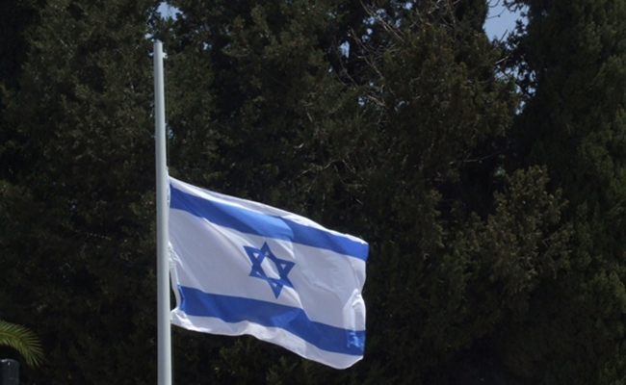
ואחי שותק / אמיר גלבוע
אָז הִתַּרְתִּי אֶת הַצְּרוֹר וְהוֹצֵאתִי חֲפָצָיו, זֵכֶר אַחַר זֵכֶר. הֵידָד, אָחִי, אָחִי הַגִּבּוֹר, הִנֵּה מָצָאתִי אוֹתוֹתֶיךָ! הֵידָד, אָחִי, אָחִי הַגִּבּוֹר, אָשִׁיר גַּאֲוָה לִשְׁמֶךָ! וְאָחִי שׁוֹתֵק. וְאָחִי שׁוֹתֵק.
וְדָמוֹ מִן הָאֲדָמָה זוֹעֵק.
אָחִי חָזַר מִן הַשָּׂדֶה בְּבֶגֶד אָפֹר. וַאֲנִי חָשַׁשְׁתִּי שֶׁמָּא חֲלוֹמִי יִתְבַּדֶּה וְהִתְחַלְתִּי מִיָּד אֶת פְּצָעָיו לִסְפֹּר. וְאָחִי שׁוֹתֵק.
אַחַר חִטַּטְתִּי בְּכִיסֵי הַסָּגִין וּמָצָאתִי אִסְפְּלָנִית שֶׁיָּבֵשׁ כִּתְמָהּ. וּבִגְלוּיָה שְׁחוּקָה אֶת שְׁמָהּ תַּחַת לְצִיּוּר שֶׁל פְּרָגִים. וְאָחִי שׁוֹתֵק.
Notes:
כמו תחבושת שלאט לאט נפרמת מעל פצע חבוש כך דקה אחר דקה נחשפת לאוזנינו המציאות המרה על בשורת האיוב. החלום בבית א' הוא החלום לשובו של האח בבריאות. החלום מתבדה. המציאות לאט לאט חודרת דרך פרטי הדברים אל ליבו של האח הדובר – הפצעים, התחבושת, הפרחים האדומים. בבית ג' יש כבר הפנמה ושימוש בשפה של עבר – זכר אחר זכר – אך עדין לא הכרה. יש קריאה אל האח המת, צעקה אליו כאילו מנערים אותו "קום". "ואחי שותק / ואחי שותק". לפני ההפסקה ניגע בארמז.

Slide 13
וְדָמוֹ מִן הָאֲדָמָה זוֹעֵק.
(אמיר גלבוע)
"...קוֹל דְּמֵי אָחִיךָ צֹעֲקִים אֵלַי מִן הָאֲדָמָה..."
(בראשית ד', י')
ספר בראשית ד', י':
"וַיֹּאמֶר ה' אֶל קַיִן, אֵי הֶבֶל אָחִיךָ? וַיֹּאמֶר לֹא יָדַעְתִּי הֲשֹׁמֵר אָחִי אָנֹכִי? וַיֹּאמֶר, מֶה עָשִׂיתָ, קוֹל דְּמֵי אָחִיךָ צֹעֲקִים אֵלַי מִן הָאֲדָמָה..."
בראשית | אמיר גלבוע
אי הבל אחיך? | ואחי שותק
קול דמי אחיך | דמו
צועקים אלי | זועק
מן האדמה | מן האדמה
Notes:
מה זה השדה שממנו חוזר האחר? החלום יתבדה = החלום לא יקרה, יתברר להיות בדיה ושקר. מדוע הדובר חושש שהחלום יתבדה? שורה ארבע – הדובר רואה פצעים על גופו של אחיו. מה הפעולה שהוא עושה? סופר אותם! זה לא סביר. אדם שרואה פצוע בא לחבוש אותו! מה שברור מהמשפט הזה זה שככל הנראה פצעיו רבים. אם לא היו רבים, לא היה צורך לספור אותם. בניגוד לפעולות הרבות של הדובר – חשש, חלום, התחלה, לספור – האח בשורה קצרה ושתוקה - שותק. בית ראשון נגמר.

Slide 14
ואחי שותק / אמיר גלבוע
הרמז בסיום השיר
הֶרְמֵז (אָלוּזְיָה)
הרמז הוא רמיזה גלויה או מוסווית אל יצירות אחרות של ספרות ותרבות. ההרמז משולב בתוך יצירה ספרותית ויוצר השוואה בינה ובין היצירה הנרמזת. ביצירות ספרות עבריות רבות היוצרים משלבים חלקי פסוקים וכך קושרים בין יצירתם לסיפור המקראי.
וְאָחִי שׁוֹתֵק. וְאָחִי שׁוֹתֵק.
וְדָמוֹ מִן הָאֲדָמָה זוֹעֵק.
איך מעשיר ההרמז את השיר?
החרוז מחבר הפכים .
Notes:
להסביר מה זה הרמז. אח בוגר מביט באח צעיר ומת? אח מרגיש אחריות ואולי אשמה כלפי אחיו המת? איך עוד ניתן להבין?

Slide 15
שירת דור תש"ח
מַגַּשׁ הַכֶּסֶף / נתן אלתרמן
"אין מדינה נִיתֶנֶת לְעם על מגש של כסף" (חיים וייצמן)
… וְהָאָרֶץ תִּשְקֹט , עֵין שָׁמַיִם אוֹדֶמֶת תְּעַמְעֵם לְאִטָּהּ עַל גְּבוּלוֹת עֲשֵׁנִים. וְאֻמָּה תַּעֲמֹד – קְרוּעַת לֵב אַךְ נוֹשֶׁמֶת…- לְקַבֵּל אֶת הַנֵּס הָאֶחָד אֵין שֵׁנִי…
הִיא לַטֶקֶס תִּכּוֹן . הִיא תָּקוּם לְמוּל סַהַר וְעָמְדָה, טֶרֶם-יוֹם, עוֹטָה חַג וְאֵימָה. — אָז מִנֶּגֶד יֵצְאוּ נַעֲרָה וָנַעַר וְאַט אַט יִצְעֲדוּ הֵם אֶל מוּל הָאֻמָּה.
לוֹבְשֵׁי חֹל וַחֲגוֹר, וְכִבְדֵי נַעֲלַיִם בַּנָּתִיב יַעֲלוּ הֵם הָלוֹך וְהַחֲרֵשׁ. לֹא הֶחֱלִיפוּ בִּגְדָם, לֹא מָחוּ עוֹד בַּמַּיִם אֶת עִקְּבוֹת יוֹם-הַפֶּרֶךְ וְלֵיל קַו-הָאֵשׁ.
עֲיֵפִים עַד בְּלִי קֵץ, נְזִירִים מִמַּרְגוֹע, וְנוֹטְפִים טַלְלֵי נְעוּרִים עִבְרִיִּים – – דֹּם הַשְׁנַיִם יִגְּשׁוּ וְעָמְדוּ לִבְלִי-נוֹעַ. וְאֵין אוֹת אִם חַיִּים הֵם אוֹ אִם יְרוּיִים.
אָז תִּשְׁאַל הָאֻמָּה, שְׁטוּפַת דֶּמַע וָקֶסֶם, וְאָמְרָה: מִי אַתֶּם? וְהַשְּׁנַיִם שׁוֹקְטִים, יַעֲנוּ לָהּ: אֲנַחְנוּ מַגַּשׁ הַכֶּסֶף שֶׁעָלָיו לָך נִתְּנָה מְדִינַת הַיְהוּדִים.
כָּךְ יֹאמְרוּ וְנָפְלוּ לְרַגְלָה עוֹטְפֵי צֵל, וְהַשְּׁאָר יְסֻפַּר בְּתוֹלְדוֹת יִשְׂרָאֵל…
הִנֵּה מֻטָּלוֹת גּוּפוֹתֵינוּ / חיים גורי
רְאֵה, הִנֵּה מֻטָּלוֹת גּוּפוֹתֵינוּ שׁוּרָה אֲרֻכָּה אֲרֻכָּה. פֵָּנֵינוּ שֻׁנּוּ. הַמָּוֶת נִשְׁקָף מֵעֵינֵינוּ. אֵינֶנּוּ נוֹשְּמִים. כָּבִים נְגוֹהוֹת אַחֲרוֹנִים וְהָעֶרֶב צוֹנֵחַ בָּהָר. רְאֵה, לֹא נָקוּם לְהַלֵּך בַּדְּרָכִים לְאוֹרָהּ שֶׁל שְׁקִיעָה רְחוֹקָה. לֹא נֹאהַב, לֹא נַרְעִיד מֵיתָרִים בִּצְלִילִים עֲנֻגִים וּדְמוּמִים, לֹא נִשְׁאַג בַּגַּנִּים עֵת הָרוּחַ עוֹבֶרֶת בַּיַּעַר.
Notes:
נקרא שוב את השיר על מנת להגיע לבית ג' ולפרש אותו.

Slide 16
לא פעם היה עלי לראיין אנשים שכולים, ובכל פעם מצאתי שאני עושה את המלאכה הזו כמי שקפאו שד. כאבם של המרואיינים כה עמוק, עד שאם תזדהה עימם פשוט לא תהיה מסוגל לשאול ולו שאלה אחת. ואם אינך חש הזדהות אתם, הרי שאינך ראוי להיקרא אדם.
....
בסוף הראיון, אחרי שפסק טרטור המצלמות, שאלתי כל אחד מהם מדוע בעצם באו... אותם מרואיינים הודו ואמרו שהראיון אינו עוזר, אינו מקל, אינו מסייע לכאב ואינו מסייע להם לעבור אותו, אבל הוא כן מעניק תחושה שלא רק הם אלא גם אחרים זוכרים. זה הכל.
... ביומיום זוכר אדם רק את האנשים שהוא קשור בהם אישית, ואילו ביום הזיכרון נחשף בפנינו כאבם של אנשים רבים, ואולי כל מה שנותר לנו לעשות הוא להקדיש את היום כולו לעיסוק בנושא החשוב הזה, רק כדי לתת תחושה שזוכרים.
עופר שלח
Notes:
נקרא שוב את השיר על מנת להגיע לבית ג' ולפרש אותו.

Slide 17
זיכרון ושירה עברית – אברהם טל ויתומי צה"ל
Notes:
סיום : אנחנו עומדים לקרוא שיר מיוחד ליום הזיכרון לחללי צה"ל. לפני שניכנס לתוך השיר שלנו, נראה יחד סרטון שהוכן לכבוד יום הזיכרון. שימו לב למילים, למנגינה ולביצוע המסוים הזה. מה לדעתכם המסר של השיר? צורת הנצחה לחיילים שנעשית דרך ההרגשה של הילדים שלהם ודרך התמונות של הנופלים שמופיעות בסרטון. תחושה שיש כוח.

Slide 18
שימוש ביצירות מוגנות בזכויות יוצרים ואיתור בעלי זכויות
השימוש ביצירות במהלך שידור זה נעשה לפי סעיף 27א לחוק זכות יוצרים, תשס"ח-2007. אם הינך בעל הזכויות באחת היצירות, באפשרותך לבקש מאיתנו לחדול מהשימוש ביצירה, זאת באמצעות פנייה לדוא"ל rights@education.gov.il

